Slide 1
МБУДО «ЦЕНТР РАЗВИТИЯ ТВОРЧЕСТВА ДЕТЕЙ И ЮНОШЕСТВА» г. НЕРЮНГРИ
Мастер-класс
«Розы из бисера»
Автор: педагог
дополнительного образования
Белкина Ольга Сергеевна
г. Нерюнгри, 2023г.

Slide 2
Обоснование мастер-класса
Дорогие друзья! Сегодня представляю
вашему вниманию прекрасный цветок: роза из бисера.
Такие розы будут радовать вас круглый год и согревать душу даже в самые лютые морозы и времена. Роза очень популярный и почти всеми любимый цветок. Но, к сожалению вся ее красота быстро увядает. Можно сделать этот цветок своими руками из бисера. Роза из бисера будет радовать вас своим цветущим видом круглый год.
Этому цветку тысячу лет и почти столько же о розах ходят легенды. Ее воспевают в своих стихах поэты, сочиняют мелодии музыканты…. Люди сочинили большое количество сказок и легенд о прекрасной розе. Ее любили, воспевали и даже преклонялись с незапамятных времен. Она пользовалась популярностью и любовью у всех народов мира.
Поэтому для своего мастер-класса я выбрала именно цветы «Розы».
Цель: изготовить цветы «Розы» своими руками в различных техниках бисероплетения.
Задачи:
Исследовать разнообразные виды плетения «Розы»;
Разработать технологическую карту и выполнить мастер-класс;
Выбрать материал, инструменты и оборудование;
Сделать эколого-экономическое обоснование и выводы.

Slide 3
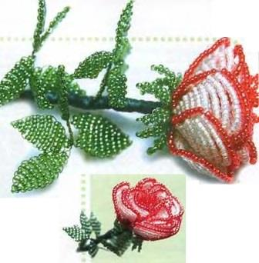
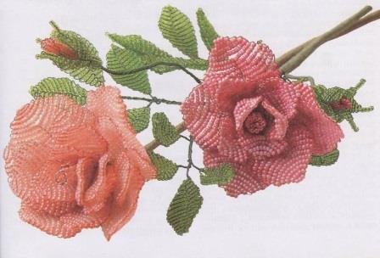
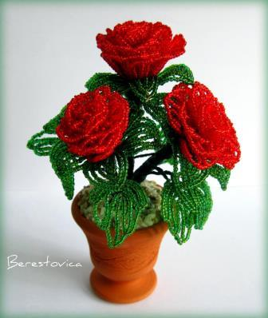
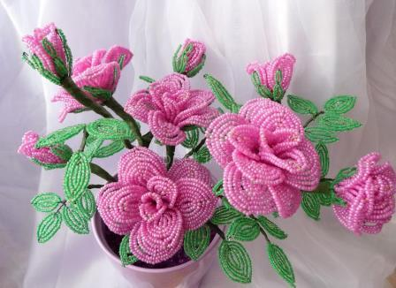
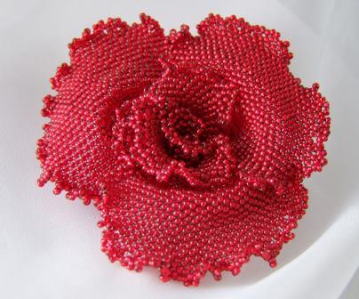
Розы из бисера, будут радовать вас своим цветущим видом круглый год. Существует большое разнообразие приемов плетения роз в технике бисероплетения.

Slide 4
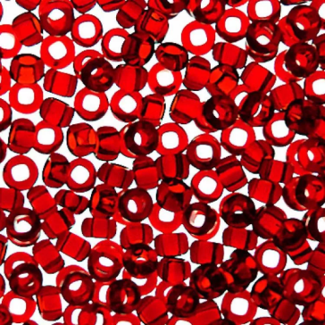
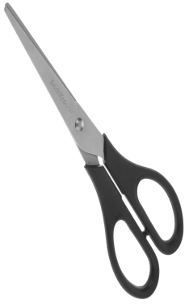
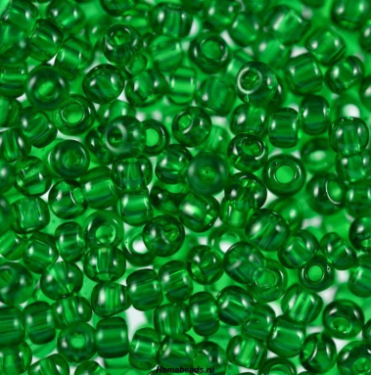
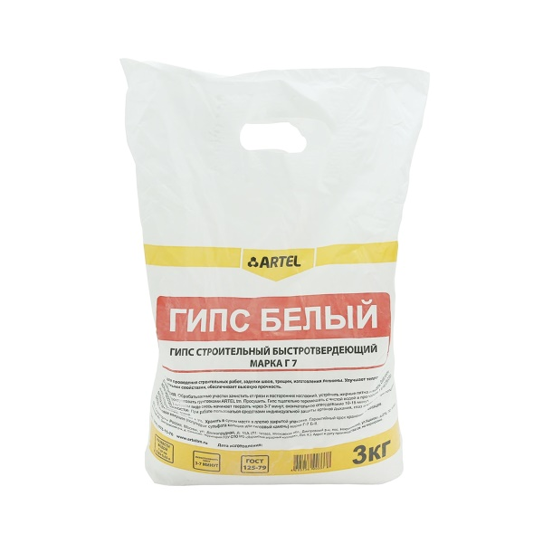
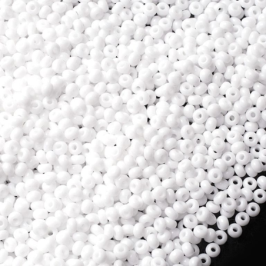
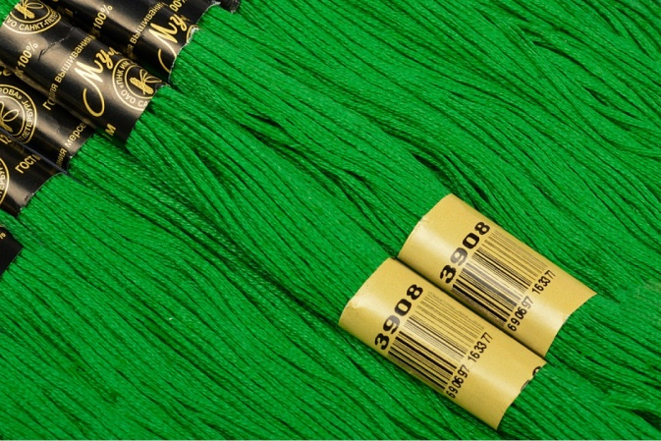
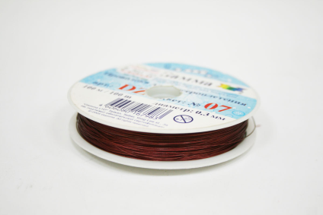
бисер красный, зеленый, белый
проволока
кабель трех жильный
нитки мулине зеленого цвета;
гипс
ножницы
Материалы и инструменты

Slide 5
Эколого-экономическое обоснование работы
Материал: Кол-во: Цена:
Бисер красного цвета 5 пачка (50 грамм) 125 руб
Бисер белого цвета 1 пачек (10 грамм) 25 руб
Бисер зеленого цвета 4 пачка (40 грамм) 100 руб.
Нитки 2 шт. 60 руб.
Гипс 1 кг. 30 руб.
Кашпо 1 шт. 25 руб
Итого: 365 руб.
Изготовленные мною «Розы из бисера» - из экологически чистых материалов и не загрязняют природу.

Slide 6
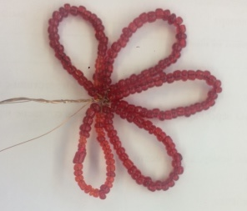
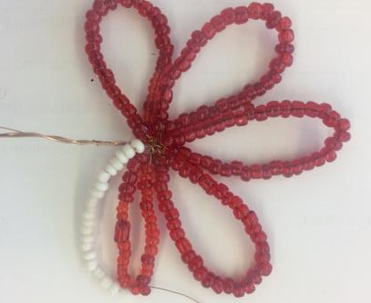
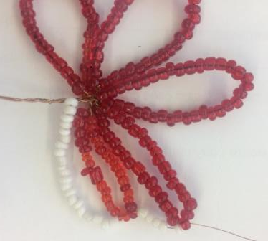
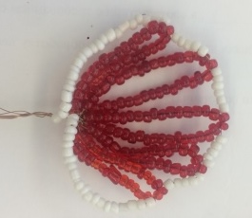
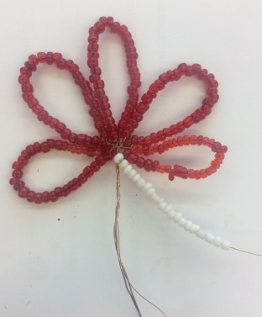
Последовательность выполнения мастер-класса
Берем салфетку для бисера, высыпаем бисер красного цвета.
Начинаем плести лепестки для розы. Отрезаем медную проволоку
длиной 30 см. и нанизываем 35 бисеринки, скручиваем проволоку
около 2 мм, так делаем 5 раз.
2. Берем красный лепесток и прикручиваем к нему проволоку длиной 20 см. на проволоку нанизываем 25 бисеринок белого бисера и продеваем между лепестками красного цвета, затем 5 бисеринок белого цвета и продеваем между лепестками, до конца лепестка.

Slide 7
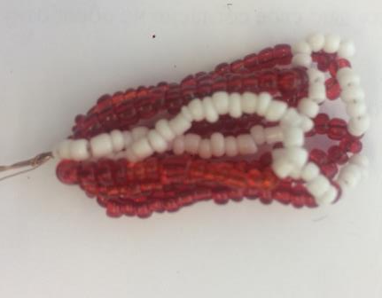
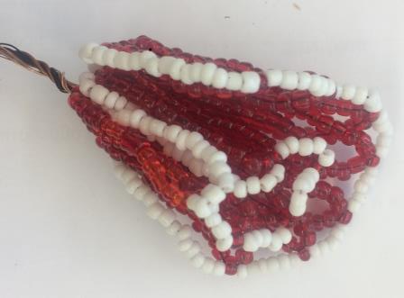
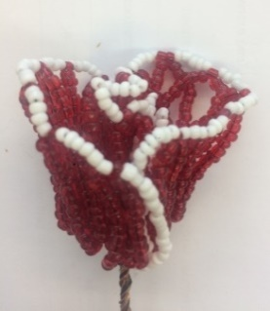
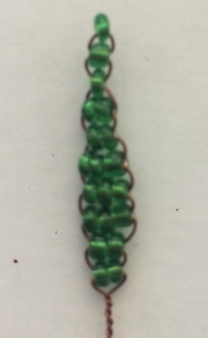
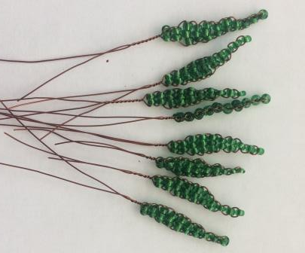
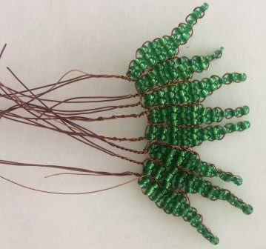
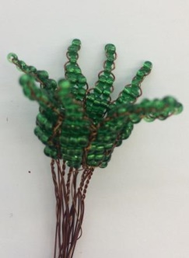
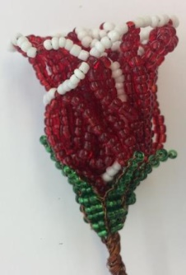
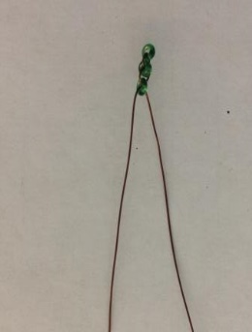
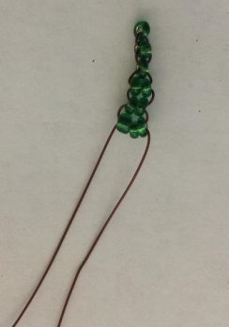
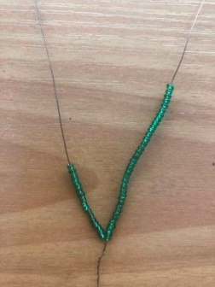
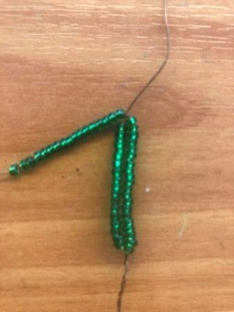
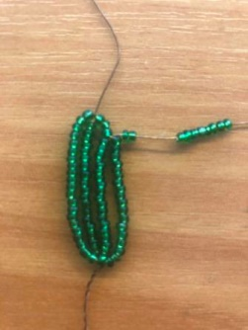
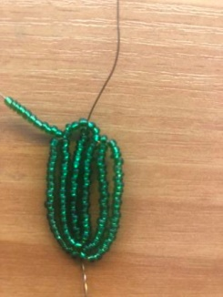
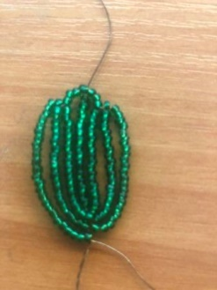
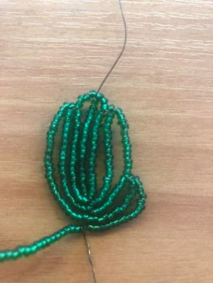
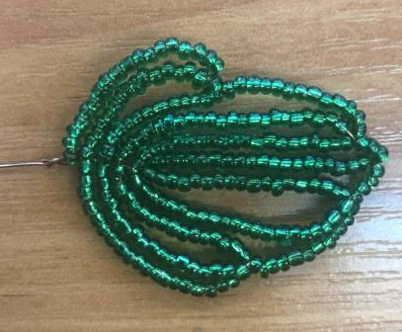
5. Лепесток скручиваем в бутон, затем
добавляем в шахматном порядке лепестки
к бутону.
6. Берем зеленый бисер. Отрезаем проволоку 15 см. Плетем листики под бутон, используем параллельное плетение. Набираем 3 ряда по 1 бисеринки: затем 4-5 ряд по 2 бисеринки; 6,7, 8 ряд по 3 бисеринки; 9 и 10 ряд по 2 бисеринки. Таких лепестков для одного цветка нам понадобится 7 - 8 шт. Каждый лепесток, скручиваем между собой проволокой.
7. Отрезаем проволоку длиной 40 см. и 8 см. скручиваем две проволоки между собой. Нанизываем на проволоку меньшей длины 20-25 бисеринок, а на проволоку подлиннее столько бисеринок, сколько понадобится при низании дугами листика. Всего нам понадобится 18 листиков.

Slide 8
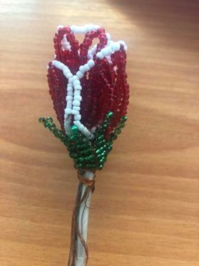
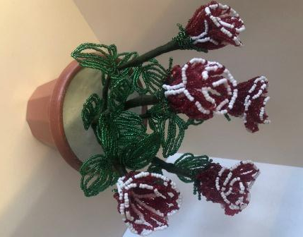
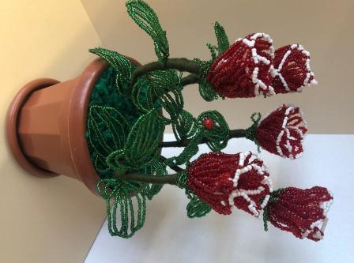
13. Ствол для розы делаем из кабеля белого цвета.
Обматываем ствол розы нитками мулине зеленого
цвета. Разводим гипс и заливаем цветочки в кашпо.

Slide 9
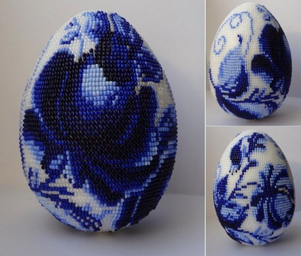
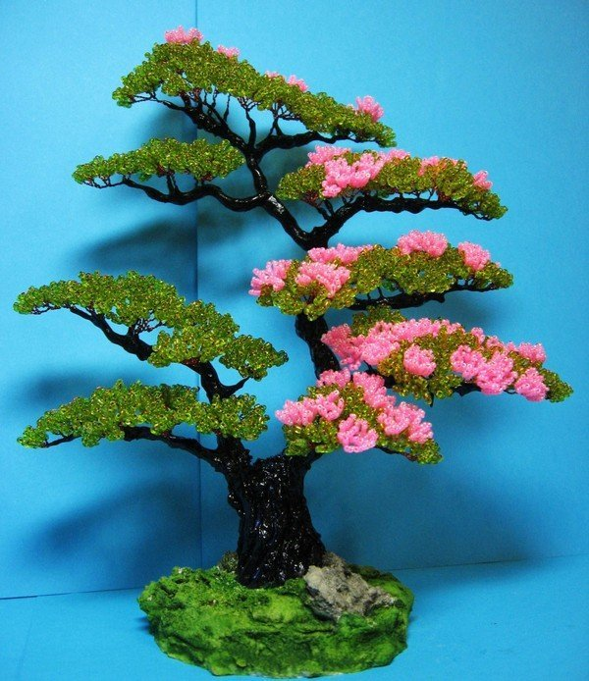
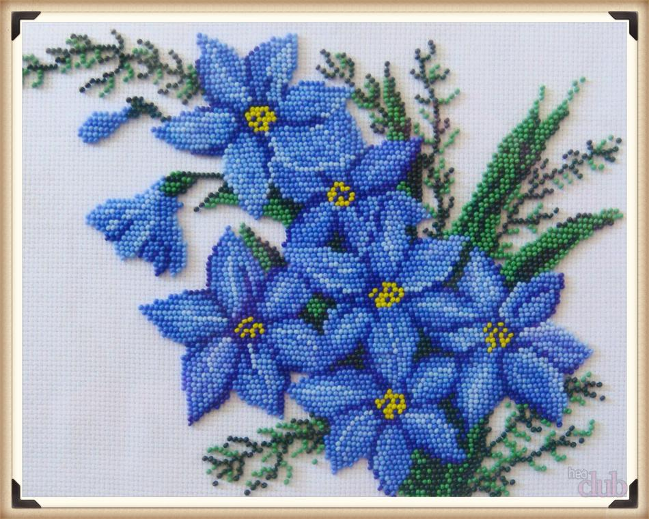
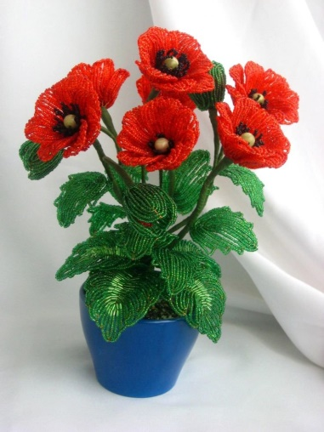
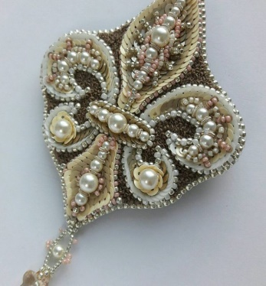
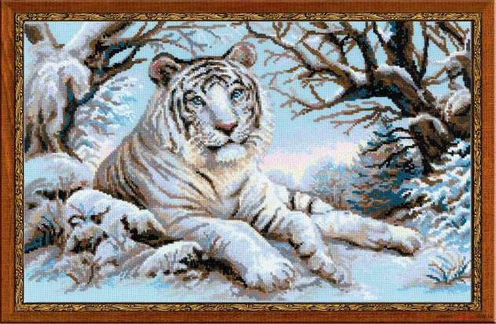
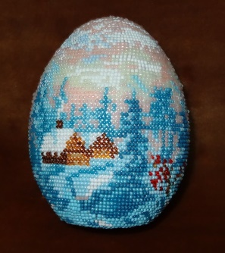
Реклама
Сейчас плетение бисером популярно и актуально. С помощью бисера можно сделать эксклюзивные вещи.
Бисер- это практически универсальный материал для рукоделия, из него можно сделать массу всевозможных вещей, от бижутерии до стильных украшений для интерьера, таких как картины или цветы из бисера.

Slide 10
Заключение
Роза- символ совершенства, мудрости и чистоты.

